Slide 1
INTERNET DAN INFORMASI KESEHATAN
Mengasah Berpikir Kritis melalui Literasi Digital Tular Nalar

Slide 2
CPL Materi
Peserta kelas Literasi Digital Tular Nalar mampu mengakses sumber informasi tepercaya bagi tema kesehatan dan nutrisi.
Peserta kelas Literasi Digital Tular Nalar dapat memproses informasi kesehatan dan nutrisi yang benar.
Peserta kelas Literasi Digital Tular Nalar dapat saling berkolaborasi dan berpartisipasi untuk mengurangi informasi menyesatkan tentang isu kesehatan dan nutrisi di ruang digital.

Slide 3
Pengantar
Informasi kesehatan adalah segala sesuatu yang berkaitan dengan cara kita memelihara kesehatan jiwa raga. Misalnya, tentang penyakit tertentu, metode pengobatan, nutrisi atau zat pangan yang dikonsumsi, informasi program kesehatan tertentu, dan lain-lain.
Informasi kesehatan bisa dijumpai di mana saja, termasuk di media sosial seperti Facebook, Twitter, Instagram, YouTube, dan lain-lain.
Informasi kesehatan juga tak jarang diperoleh melalui aplikasi berbincang seperti WhatsApp, Telegram, Line, dan lain-lain.
Menguntungkan, karena akses terhadap informasi kesehatan semakin terbuka, dan beragam.
Tidak menguntungkan, karena informasi yang diberikan kerap tidak valid dan menyesatkan, bersumber dari pihak-pihak yang tidak kompeten, atau yang memang sengaja mencari gara-gara dengan cara menyebarkan hoaks kesehatan.

Slide 4
Air Rebusan Bawang Putih Dapat Menyembuhkan COVID-19 Sambal Bawang Bisa Cegah Covid19 Menanak Nasi Dengan Bawang Putih Bermanfaat Bagi Kesehatan Madu Dicampur Bawang Putih Obat Kanker Video Potongan Kanker Menjauhi Bawang Putih Mendekati Emas “POTONGAN KANKER BERGERAK JAUHI BAWANG PUTIH” Bawang Merah Mampu Tangkal Racun Ular Kobra.
Informasi Kesehatan yang Menyesatkan
Kunjungi www.turnbackhoax.id
Ketik: bawang putih

Slide 5
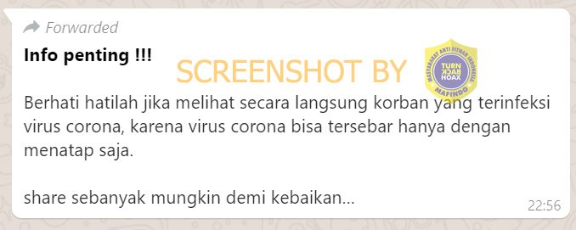
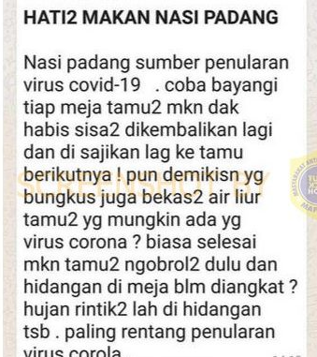
Ekstrak Nanas Bisa Dijadikan Obat Virus Corona Obat Virus Corona Ditemukan Hanya Berbahan Lemon dan Teh Hangat Ternyata virus corona dapat diobati dengan cara berendam di AIR LAUT L*anhua Qingwen Dapat Digunakan Sebagai Obat Covid Berkumur dengan Air Hangat dan Air Garam Dapat Menghilangkan Virus Corona Terapi Uap Panas dan Minyak Kayu Putih Dapat Membunuh Virus Corona Minum Air Panas, Susu Panas, Teh Panas dan Menghirup Uapnya Dapat Membunuh Virus Corona Virus Corona Dapat Menular Melalui Tatapan Mata Nasi Padang Menjadi Sumber Penularan Covid-19 WHO Menyebutkan Vegetarian Tidak Kena Covid-19
Kunjungi www.turnbackhoax.id
Ketik: obat corona, penularan corona

Slide 6
Solusinya? Berpikir Kritis melalui Literasi Digital
Hoaks: informasi yang dibuat sedemikian rupa sehingga tampak seolah-olah benar, padahal sesungguhnya keliru.
Berpikir Kritis: bersikap skeptis, tidak mudah percaya.
Literasi Digital: kemampuan untuk mengakses, mengelola, memahami, dan menggunakan informasi digital sesuai dengan kebutuhan.

Slide 7
Mencegah Hoaks Dan Informasi Menyesatkan
Evaluasi kredibilitas informasi.
Gunakan logika. Utamakan sains untuk menjawab persoalan kesehatan dan nutrisi.
Selalu merujuk pada sumber dan situs resmi.
Pilih informasi kesehatan yang berkualitas di Internet.
Periksa fakta setiap saat.
Sebarkan informasi yang valid.

Slide 8
Literasi Digital Tular Nalar: Siapakah kami?
Materi Internet dan Informasi Kesehatan merupakan salah satu luaran program Tular Nalar. Tular Nalar adalah sebuah inisiatif dari Maarif Institute, Mafindo, Love Frankie, dan didukung oleh Google.org.
Inisiatif ini berfokus pada penyediaan materi pembelajaran tentang berpikir kritis dan literasi media digital.
Mafindo (masyarakat Anti Fitnah Indonesia) adalah organisasi masyarakat sipil anti-hoax yang telah memelopori banyak inisiatif untuk melawan infodemic atau wabah hoax.
Maarif Institute berkomitmen sebagai gerakan budaya dalam berbagai konteks Islam, kemanusiaan, dan kewarganegaraan.
Sementara itu Love Frankie merupakan agensi perubahan sosial yang berfokus pada penelitian dan komunikasi, serta bertujuan menyatukan tim pembuat perubahan yang kreatif dan penuh semangat. https://tularnalar.id/tentang-kami
Supported by:

